Slide 1
(Kali) Linux快速入門

Slide 2

推薦教科書
Chapter 1: Getting Started with the Basics
Chapter 2: Text Manipulation
Chapter 3: Analyzing and Managing Networks
Chapter 4: Adding and Removing Software
Chapter 5: Controlling File and Directory Permissions
Chapter 6: Process Management
Chapter 7: Managing User Environment Variables
Chapter 8: Bash Scripting
Chapter 9: Compressing and Archiving
Chapter 10: Filesystem and Storage Device Management
Chapter 11: The Logging System
Chapter 12: Using and Abusing Services
Chapter 13: Security and Anonymity
Chapter 14: Wireless Networking
Chapter 15: Linux Kernel and Drivers
Chapter 16: Startup Scripts
Chapter 17: Python Scripting Basics
駭客的Linux基礎入門必修課
Linux Basics for Hackers: Getting Started with Networking, Scripting, and Security in Kali
作者： OccupyTheWeb 譯者： 凱傲
碁峰 出版社：出版日期：2019/07/16

Slide 3

第1章 電腦系統的概要
第2章 使用者模式能實現的功能
第3章 行程管理
第4章 行程排程器
第5章 記憶體管理
第6章 記憶體階層
第7章 檔案系統
第8章 儲存裝置
圖解Linux核心工作原理：透過實作與圖解學習OS與硬體的基礎知識
Linuxのしくみ ~実験と図解で学ぶOSとハードウェアの基礎知識
作者： 武內覺 譯者： 楊季方
碁峰出版社： 出版日期：2018/12/25

Slide 4
Chapter 1: Linux Basic Instructions
linux 基本指令

Slide 5
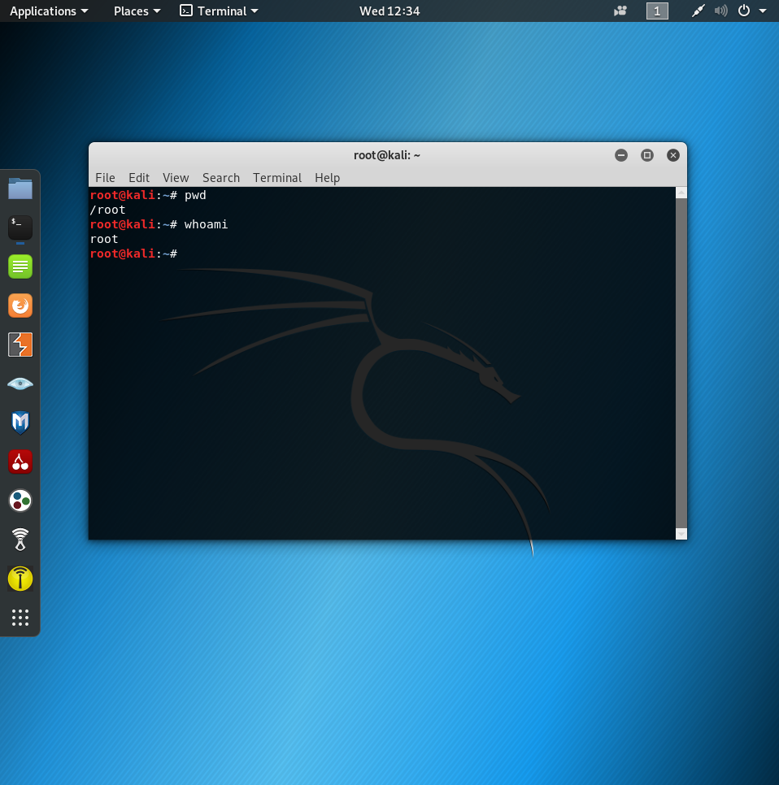
Find current location :: 使用pwd
View login information:: 使用 whoami

Slide 6
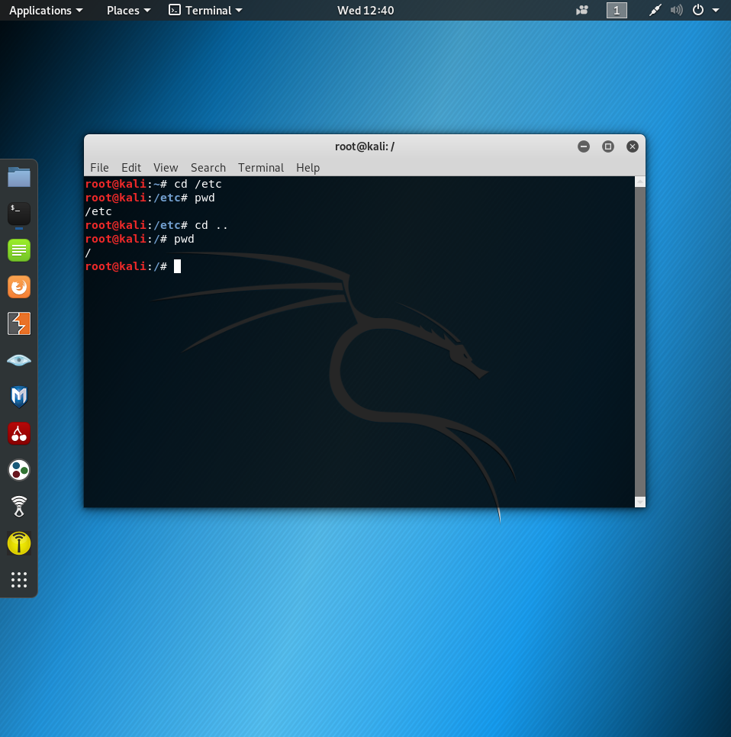
Switch directory :: 使用cd

Slide 7
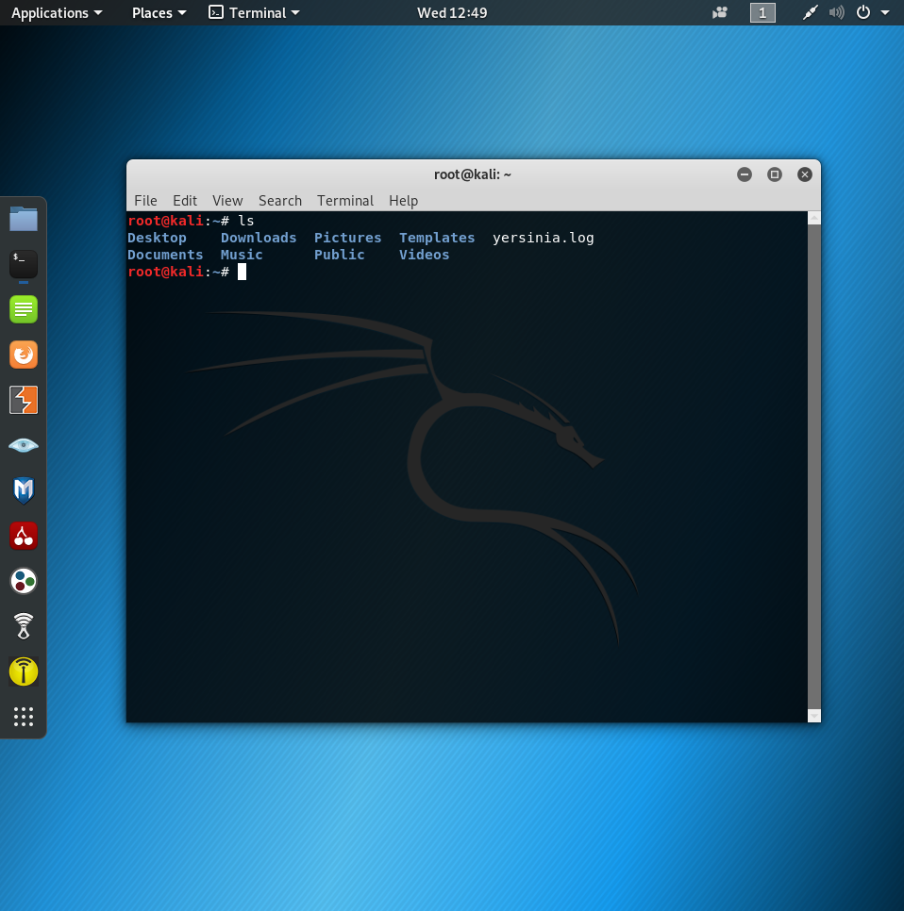
List directory contents:: 使用ls

Slide 8
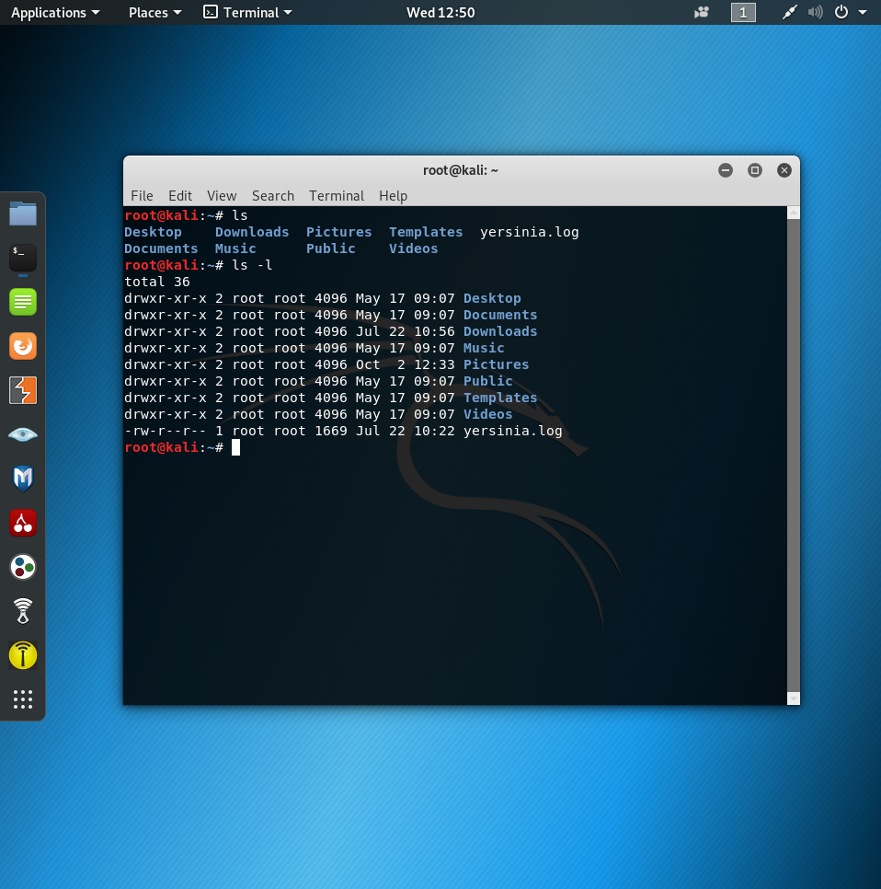
List directory contents:: 使用ls -l

Slide 9
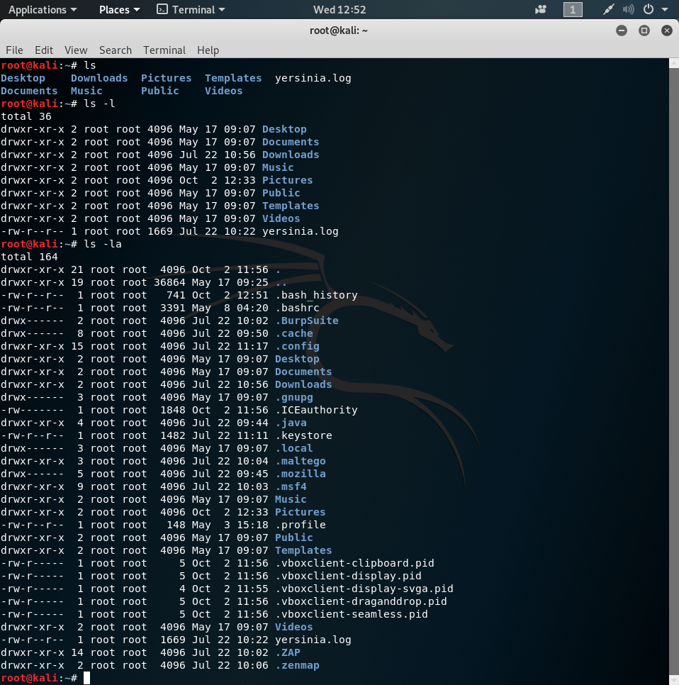
List directory contents:: 使用ls -la

Slide 10
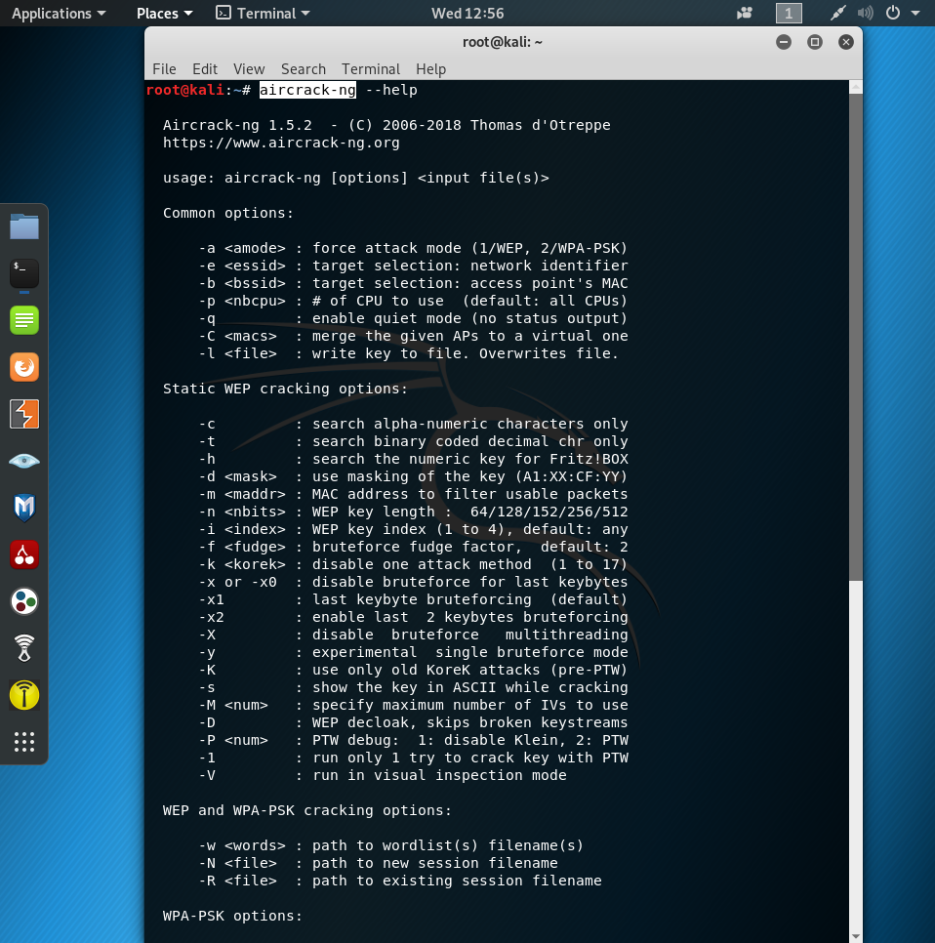
Get help:: 使用aircrack-ng --help

Slide 11
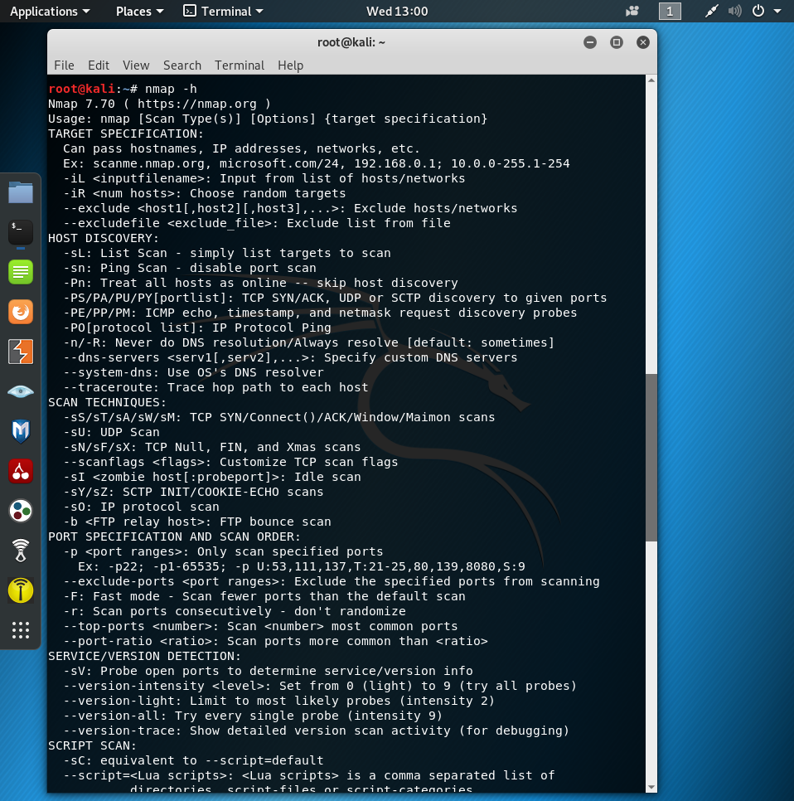
Get help:: 使用nmap -h

Slide 12
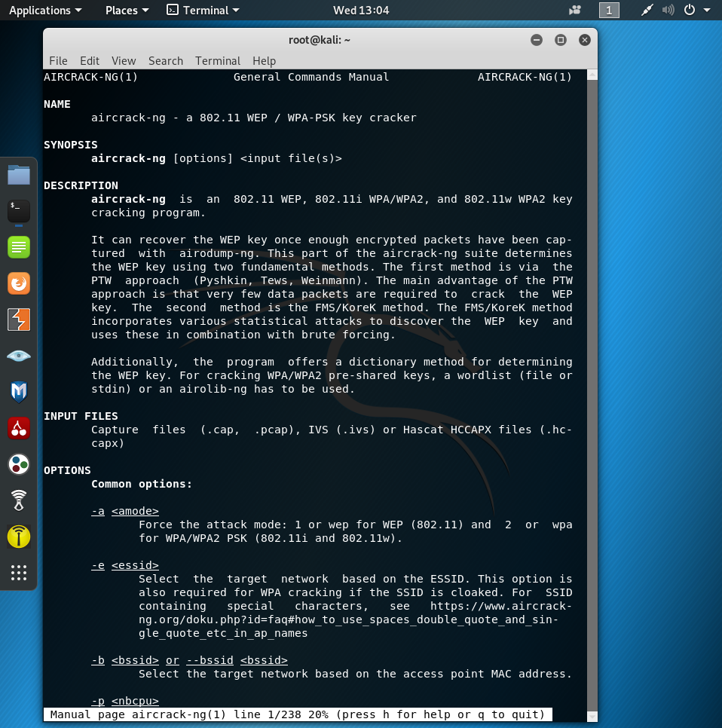
View instruction manual :: 使用man aircrack-ng

Slide 17
Chapter 6: Process Management
行程管理

Slide 18
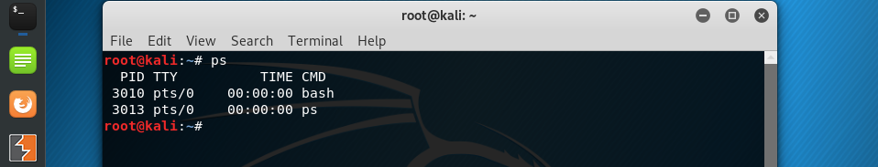
VIEWING PROCESSES:: 使用ps
PID:程序ID
TTY:終端設備
TIME:時間
CMD:啟動該程序的指令名稱

Slide 19
VIEWING PROCESSES:: 使用ps aux
USER The user who invoked the process
(呼叫該程序的使用者)
PID The process ID(程序ID)
%CPU The percent of CPU this process is using
(該程序使用多少百分比的CPU)
%MEM The percent of memory this process is using (該程序使用多少百分比的記憶體)
COMMAND The name of the command that started the process(啟動該程序的指令名稱)

Slide 20
LAB-6-1
(1)先啟動msfconsole
(2)檢查是否執行?
ps aux | grep msfconsole

Slide 21
VIEWING PROCESSES:: 使用top

Slide 22
MANAGING PROCESSES 管理行程

Slide 23
Killing Processes

Slide 24
Running Processes in the Background 在背景執行程式
wireshark
wireshark &
背景
Moving a Process to the Foreground
(1)先使用ps找出PID
(2)執行fg PID

Slide 25
SCHEDULING PROCESSES 使用at指令
kali >at 7:20am
at >/root/某支指令

Slide 27
CH1

Slide 29
CH1

Slide 31
CH1

Slide 33
CH1

Slide 35
CH1

Slide 37
CH1

Slide 39
CH1

Slide 41
CH1

Slide 43
CH1

Slide 45
CH1

Slide 47
CH1

Slide 49
CH1

Slide 51
CH1

Slide 53
CH1

Slide 55
CH1

Slide 57
CH1

Slide 59
CH1

Slide 61
CH1

Slide 63
CH1

Slide 65
CH1

Slide 67
CH1

Slide 69
CH1

Slide 71
CH1

Slide 73
CH1

